Slide 1
BREVE HISTÓRIA DO TEATRO
NA BE
Biblioteca Escolar, uma porta para o mundo

Slide 2
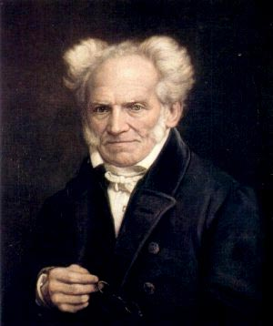
“TEATRO”: citações
«Não ir ao teatro é como fazer a toilette sem espelho.»
Schopenhauer
«O teatro nasceu para ser dito.»
Luís Mourão

Slide 3
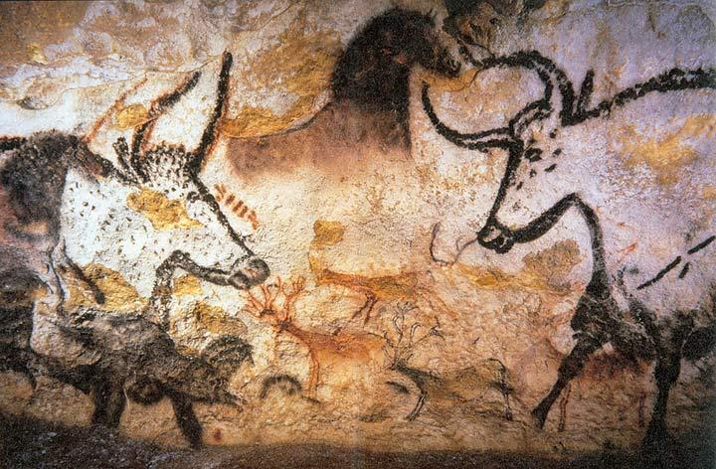
BREVE HISTÓRIA DO TEATRO: Pré-história
O teatro sempre esteve presente na história da humanidade. Ninguém sabe ao certo como e quando surgiu, mas pode dizer-se que já existia no tempo das cavernas. O homem observava os animais e imitava-os para se aproximar deles sem ser visto (numa caçada, por exemplo). Depois, deve ter encenado essa simulação de caça para os outros - já que ainda não existia a linguagem verbal que usamos. Isso era teatro, embora ainda não fosse espetáculo.

Slide 4
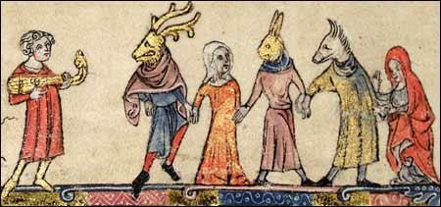
BREVE HISTÓRIA DO TEATRO: Antiguidade
Durante muito tempo, as representações teatrais eram de cariz sagrado. As pessoas acreditavam que, através de rituais, era possível invocar deuses e forças da natureza com vista a determinados fins: fazer chover, tornar a terra mais fértil e as caças mais fáceis, afastar os desastres naturais. Estes rituais envolviam cantos, danças e encenações de histórias dos deuses, que assim deveriam ficar felizes com a homenagem e ser piedosos com os homens.

Slide 5
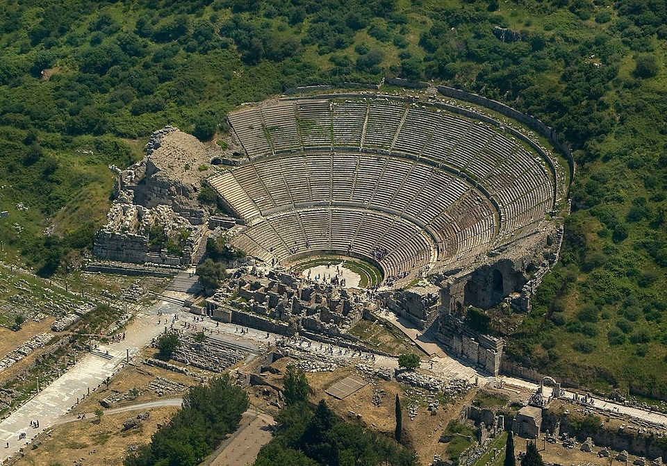
BREVE HISTÓRIA DO TEATRO: Teatro Grego
O teatro grego surgiu das cerimônias e rituais gregos como as Dionisíacas, que eram celebrações de caráter religioso ao deus Dionísio, o deus do vinho, do entusiasmo, da fertilidade e do teatro.
Foi na Grécia que surgiu a dramaturgia com Téspis, que também representou pela primeira vez o deus Dionísio, criando o ofício de ator. Também na Grécia Antiga surgiram dois subgéneros do texto dramático: a Tragédia e a Comédia.
Nas tragédias gregas, os temas encontravam-se ligados às leis, à justiça e ao destino. Nelas, eram apresentadas histórias que, quase sempre, terminavam com a morte do herói. Os autores mais famosos deste subgénero foram Ésquilo, Sófocles e Eurípedes.
Nas comédias gregas, em contrapartida, as histórias visavam o riso do espetador; eram, portanto, compostas por textos satíricos. Um grande autor de comédia grega foi Aristófanes.
As peças gregas passaram a ser representadas em espaços especiais, que são parecidos com os teatros atuais. Eram construções em forma de meia-lua, cavadas no chão, com bancos parecidos com arquibancadas, chamados de teatros de arena.
*Uma coisa curiosa nas encenações é que só os homens podiam atuar, já que as mulheres não eram consideradas cidadãs, por isso as peças eram encenadas com grandes máscaras.

Slide 6
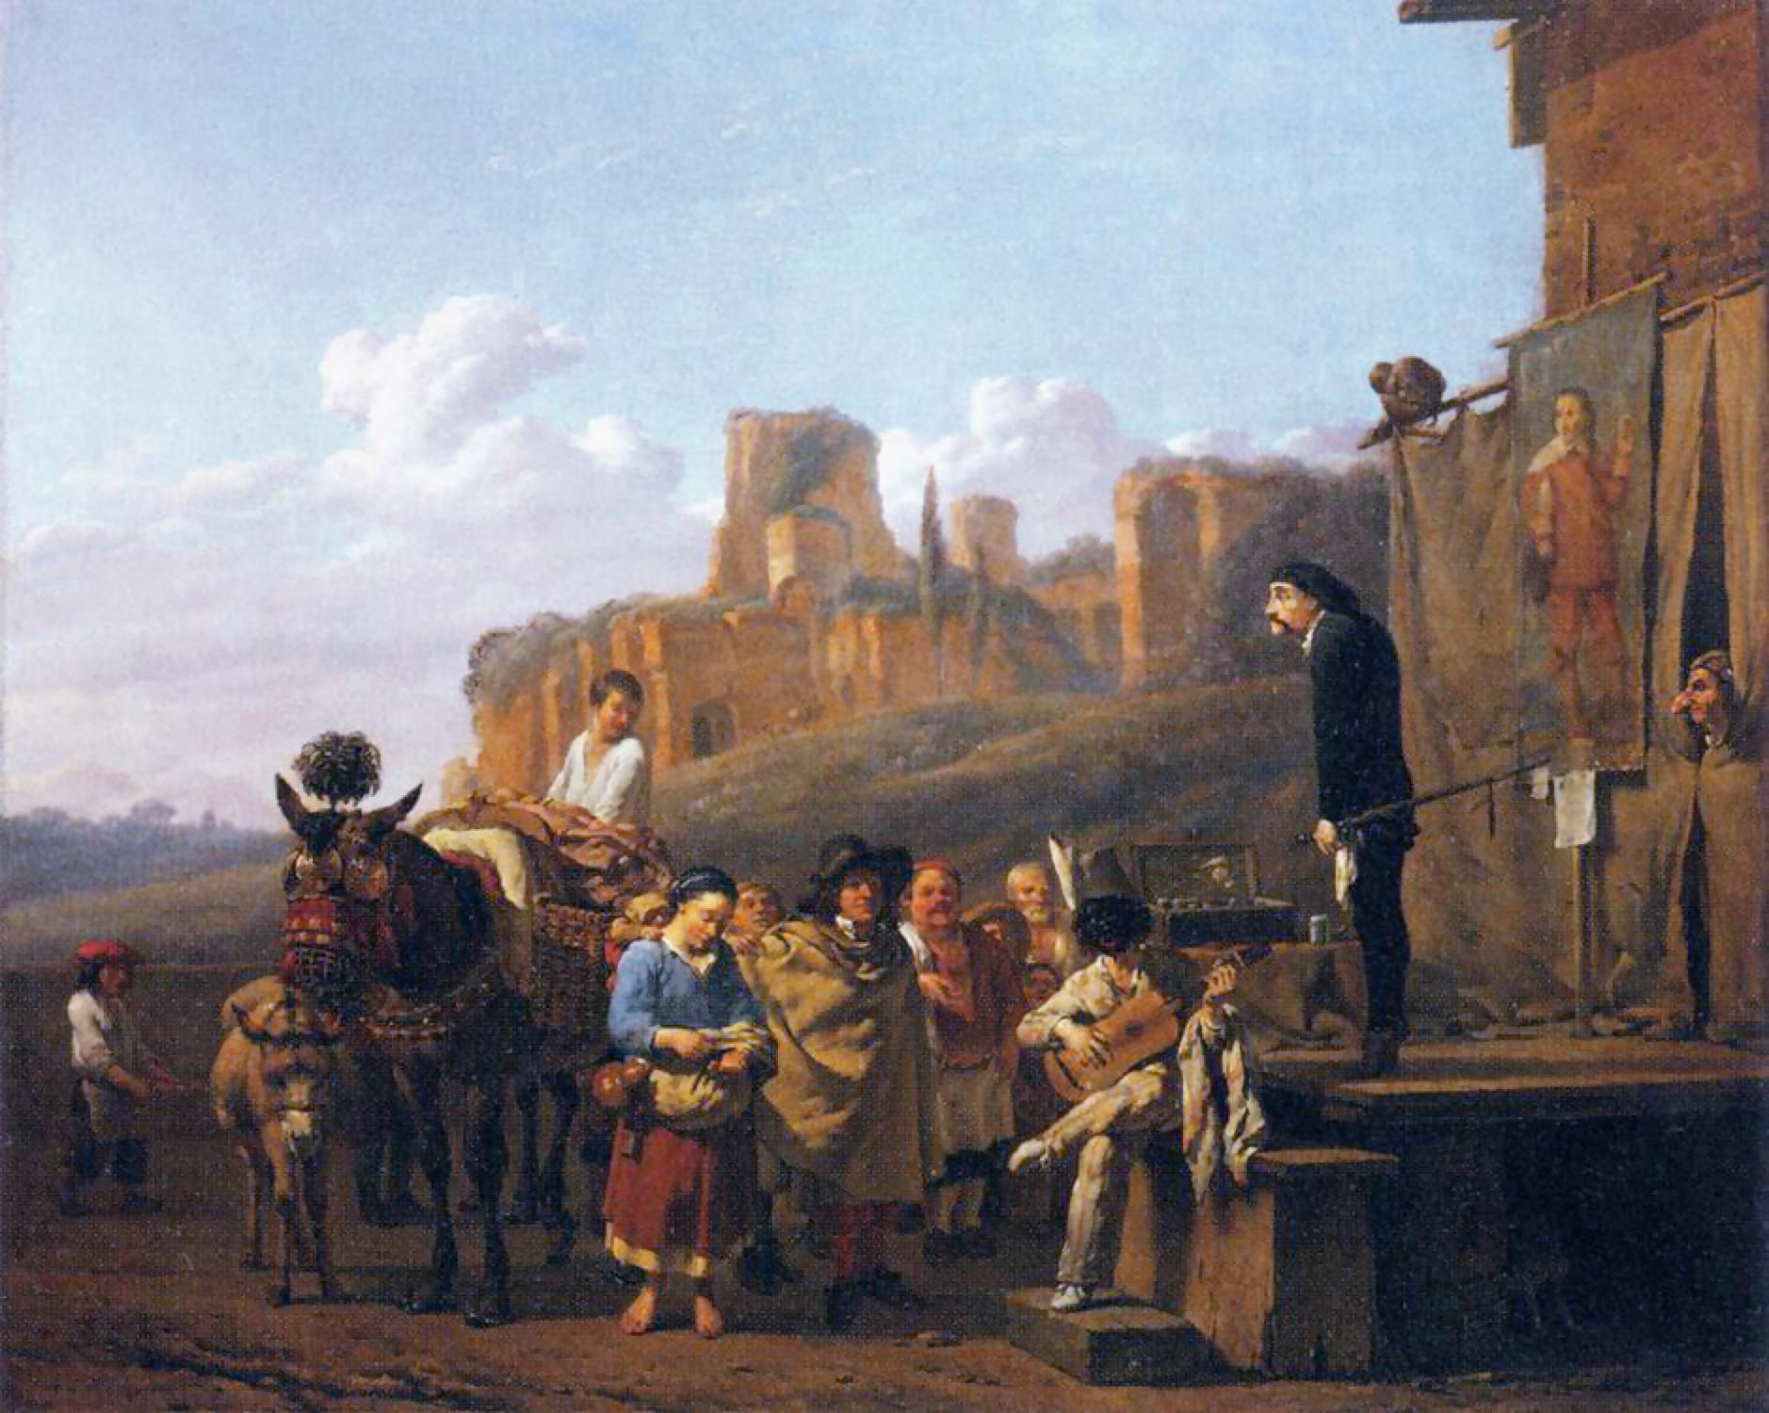
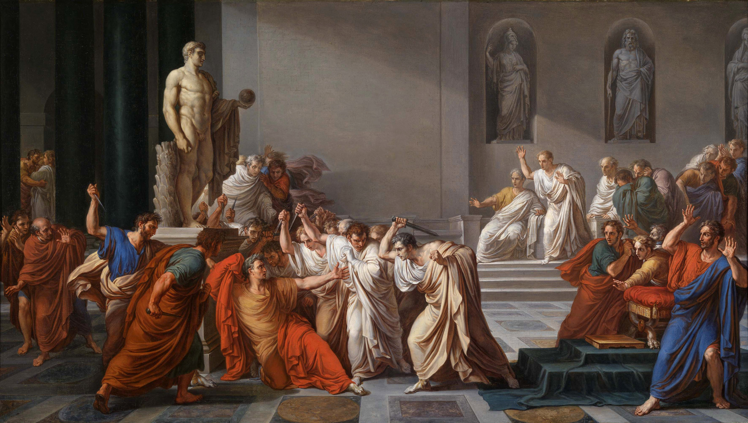
BREVE HISTÓRIA DO TEATRO: Teatro Romano
Os romanos importaram a cultura grega, contudo, no teatro, tinham o seu estilo próprio.
O teatro romano perde o caráter sagrado e tem em vista a diversão e o prazer. Dá-se, assim, primazia à comédia.

Slide 7
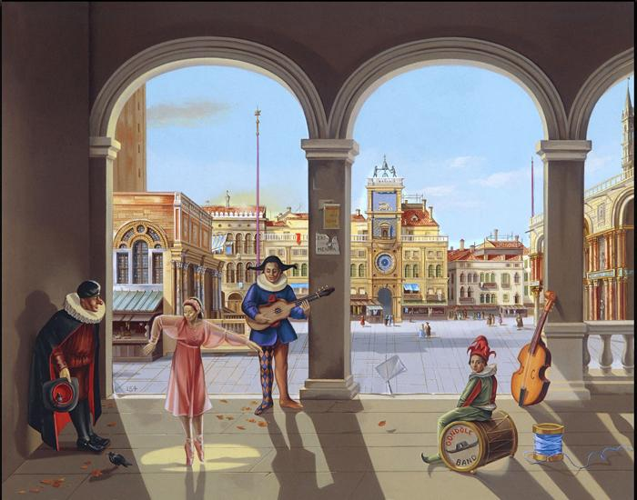
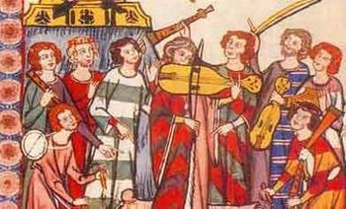
BREVE HISTÓRIA DO TEATRO: Idade Média
Período de uma sociedade teocêntrica. Então, inicialmente, durante a missa, eram representadas passagens da bíblia. Posteriormente, as representações foram para a rua, para as praças públicas, por imposição das autoridades católicas (com receio que se perdesse o caráter sagrado da missa).
Também na Idade Média surgem as “comédias bufas” (cómicas, burlescas), com temas políticos e sociais, e a farsa, com o uso de estereótipos/personagens-tipo, que ironizavam acontecimentos do dia a dia. Aparecem os Saltimbancos, companhias de teatro que iam de cidade em cidade apresentando os seus espetáculos.

Slide 8
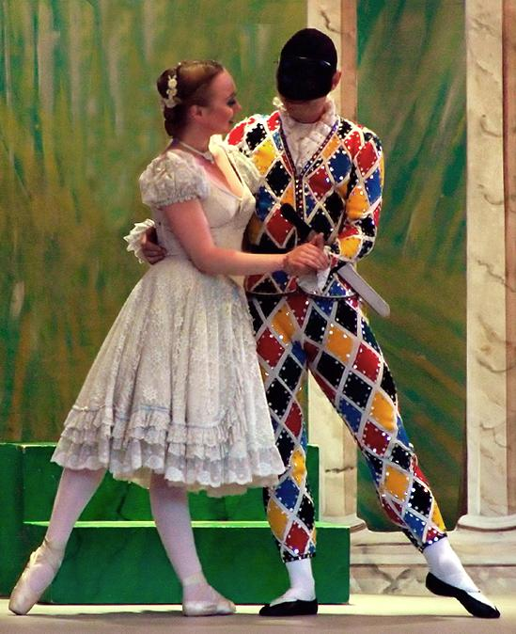
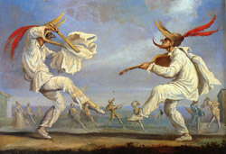
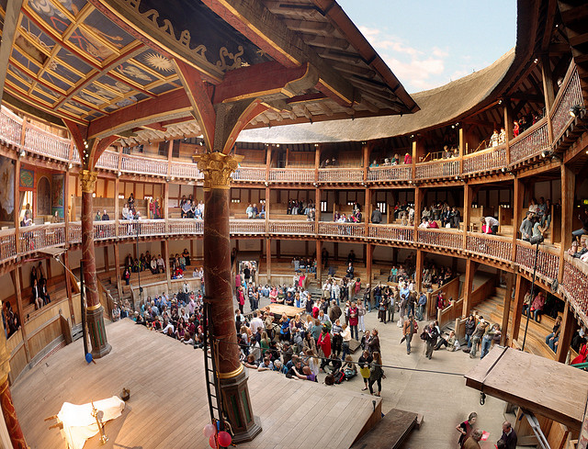
BREVE HISTÓRIA DO TEATRO: Renascimento
Na Itália, no final da Idade Média e início do Renascimento, surge a Commedia Dell'Arte, que consistia em espetáculos teatrais populares, apresentados nas ruas, com textos improvisados e personagens de destaque como Arlequim, Pierrot, Colombina, Polichinelo, Pantaleão, Briguela.
Em Inglaterra, a rainha Elizabeth I deu proteção ao teatro da época. O principal dramaturgo era Shakespeare, que também idealizou e construiu o mais famoso teatro inglês: o Globe.
Importa igualmente destacar o francês Moliére - patrono dos atores franceses, um comediógrafo que, nas suas histórias, explorava as fraquezas e ridículos do ser humano - e Gil Vicente, escritor de transição (entre a Época Medieval e a Clássica), considerado “o pai do teatro português”.

Slide 9
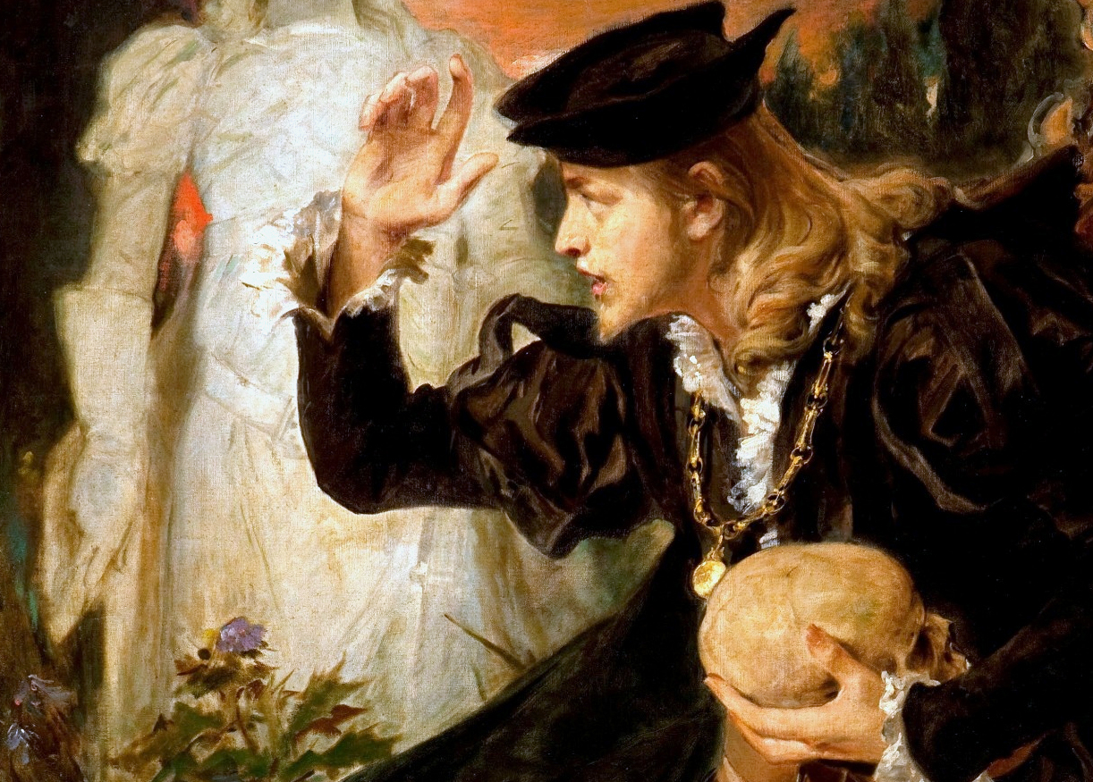
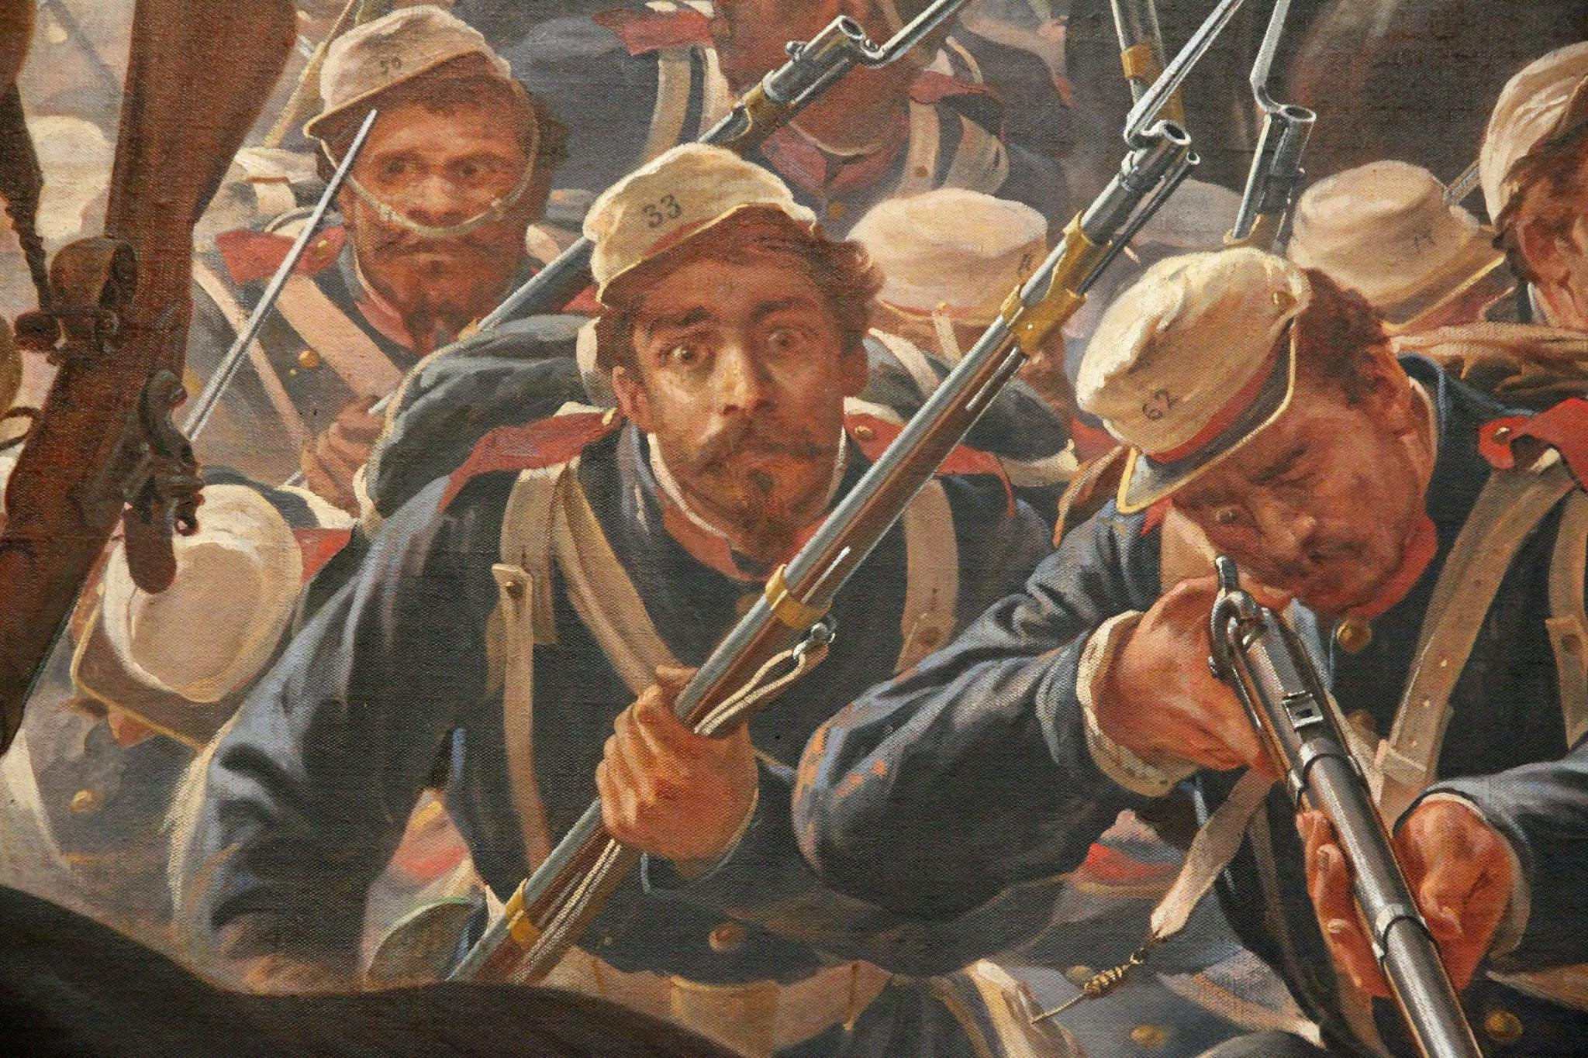
BREVE HISTÓRIA DO TEATRO: Romantismo
Os séculos XVIII e XIX foram marcados por revoluções, conturbações políticas, sociais e culturais na Europa. Com a ascensão da burguesia (no final do século XVIII), opera-se uma mudança no gosto público.
O prefácio de Cromwell, de Victor Hugo, enumera os novos princípios teatrais: renovação temática, assuntos contemporâneos ou da história europeia e não mais mitológicos e da história antiga; abandono das unidades de tempo e lugar; desprezo das regras de bom gosto que impediam a exibição de cenas chocantes; emprego de uma linguagem colorida, que assimile inflexões populares e regionais. As peças românticas caracterizam-se por um forte gosto pelo fantástico e pelo exótico, pelo predomínio da emoção sobre a razão e por um forte espírito nacionalista.
Vitor Hugo, Alfred de Musset e Alfred de Vigny, na França, Percy Shelley, na Inglaterra, Francisco Zorilla, na Espanha, e Wolfgang von Goethe, Friedreich Schiller e Heinrick kleist, na Alemanha,
são os principais dramaturgos da época.

Slide 10
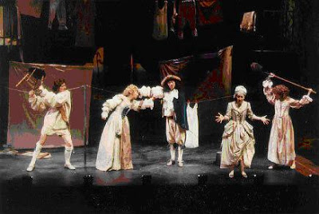
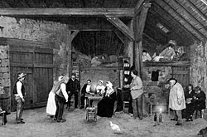
BREVE HISTÓRIA DO TEATRO: Realismo e Naturalismo
Até ao século XVIII, o teatro era frequentado pelo povo, mas essa realidade foi se modificando; a burguesia começou a encher as plateias e o teatro passou a mostrar as realidades burguesas, com temas como a vida social, o casamento, o dinheiro, entre outros. As representações também começaram a ser mais naturais, mostrando pessoas comuns, mais próximas da vida real.

Slide 11
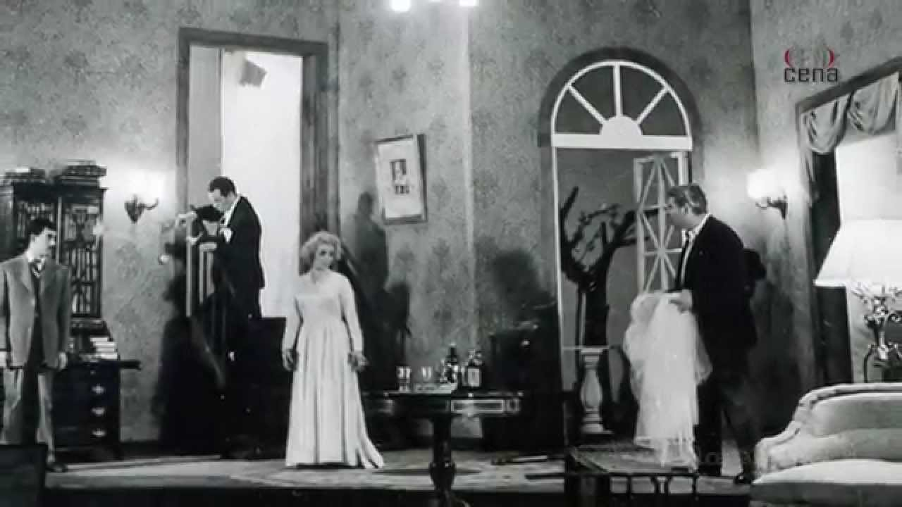
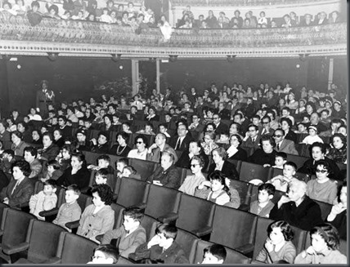
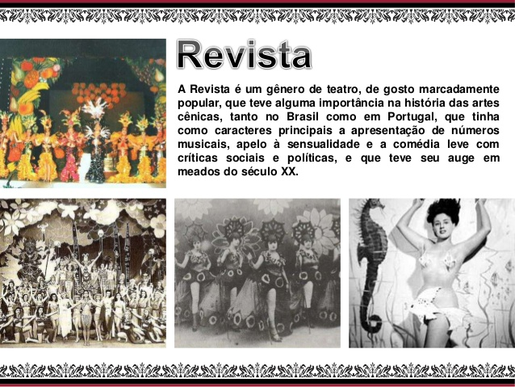
BREVE HISTÓRIA DO TEATRO: Século XX
A partir do Realismo e Naturalismo, o teatro evolui e torna-se um instrumento de discussão e crítica da sociedade. Mesmo com a falta de preocupação da reprodução da realidade nos cenários e figurinos, os temas tratados ilustram a realidade social. O teatro nessa época trabalha questões políticas e questões que refletem criticamente aspetos da sociedade vigente.

Slide 12
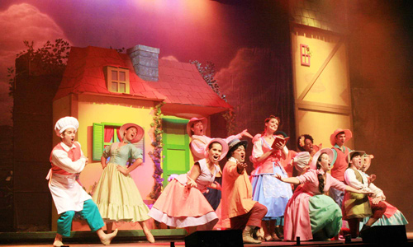
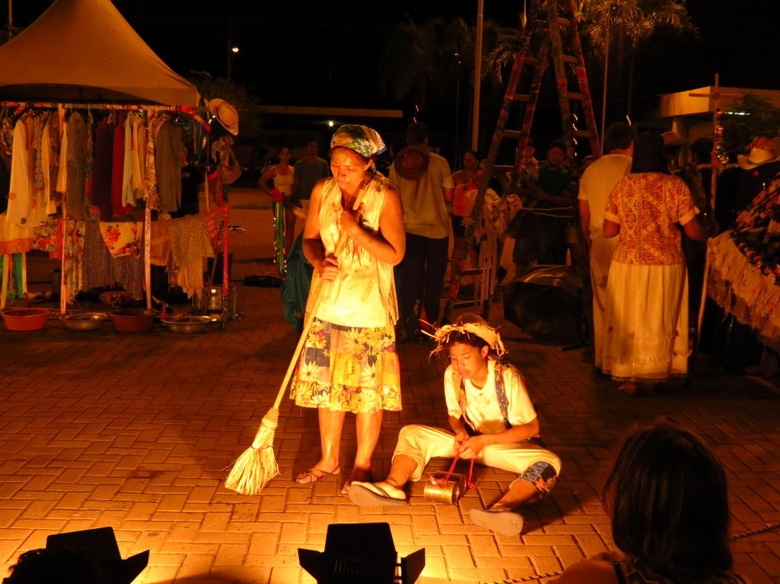
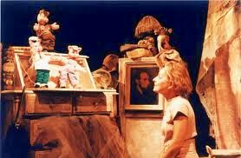
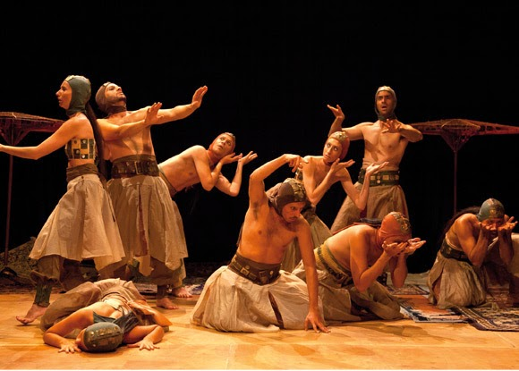
BREVE HISTÓRIA DO TEATRO: o Teatro de hoje
Dá para perceber que, com tantas influências, o teatro de hoje é uma arte muito rica. Existe a ópera, o teatro de bonecos, os musicais, o teatro feito em espaços alternativos, entre outros. Quando apareceu o cinema, há mais de cem anos, muita gente previu o fim do teatro. Falavam que o cinema iria substituí-lo, porque podia criar histórias com muito mais semelhança com a realidade. Tal não aconteceu.

Slide 13
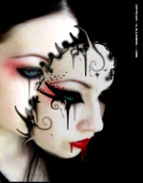
Para saber mais...
. http://www.arte.seed.pr.gov.br/modules/conteudo/conteudo.php?conteudo=178
. http://ensina.rtp.pt/tag-artigo/teatro/

Slide 14
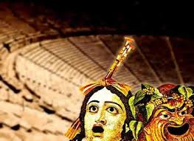
Referências bibliográficas
Fontes consultadas:
Autor: Jorge Luís Rodrigues In: www.animagente.com
Disponível em: http://www.animagente.com/siteandre_APOSTILA.html / acesso em 14/02/2018

